Slide 1


Slide 2





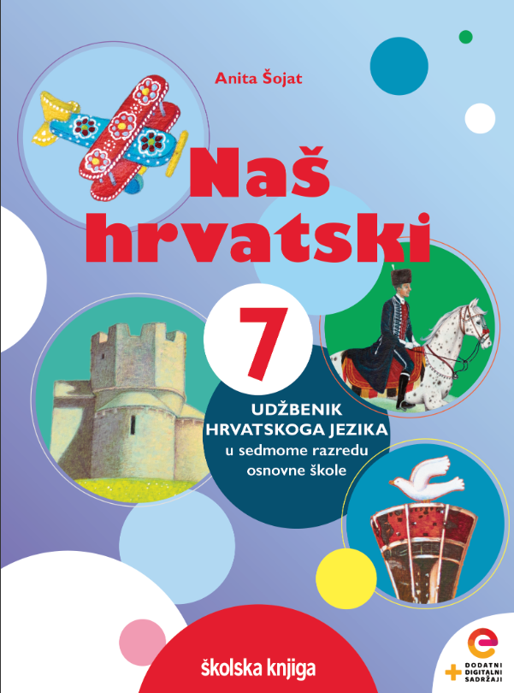



Služba i značenje padeža u rečenici

Slide 3

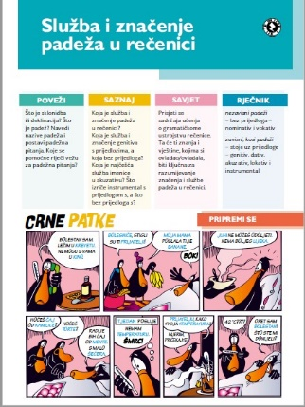



POVEŽI
Što je sklonidba ili deklinacija? Što je padež? Navedi nazive padeža i postavi padežna pitanja.

Slide 4

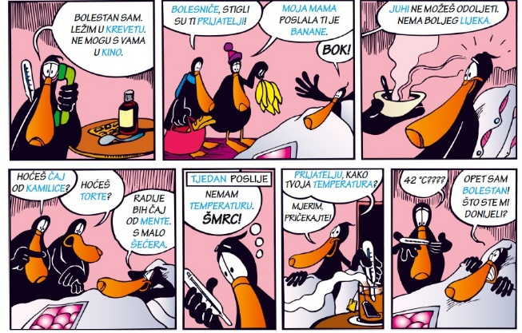
PRIPREMI SE
Promotri istaknute riječi u stripu. Prepiši ih u bilježnicu i odredi im padež.

Slide 5
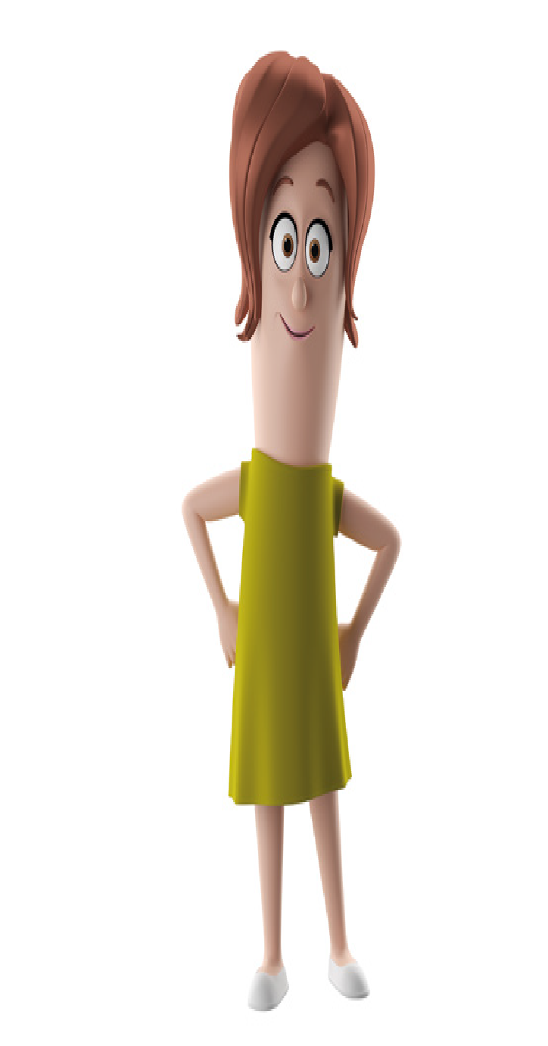
Promotri primjere. Koja je služba istaknutih riječi u nominativu?
NAUČI
Moja mama poslala ti je banane.
Moja mama poslala ti je banane.
Moja mama Ivana poslala ti je banane.
Opet sam bolestan.
NOMINATIV
subjekt
Nominativ je padež imenovanja.
U rečenici: subjekt, dio imenskog predikata, atribut i apozicija.
atribut
apozicija
dio imenskoga predikata

Slide 6

Koja je služba i značenje genitiva s prijedlozima i bez prijedloga? Koju službu u rečenici ima dijelni genitiv?
Radije bih čaj od mente!
Hoćeš torte?
Korica limuna dobro će doći u čaju.
Bolest prijatelja me uznemirila.
Donijet ću ti torte.
Patak se boji bolesti.
NAUČI
građa
djelomičnost
GENITIV
Izriče građu, djelomičnost i pripadnost.
pripadnost
imenički atribut
U rečenici može imati i službu izravnog i neizravnog objekta,
imeničkog atributa.
izravni objekt (dijelni genitiv)
neizravni objekt

Slide 7

Promotri primjere. Što se najčešće izriče dativom? U kojim je padežima neizravni objekt?
NAUČI
Idem pomoći prijatelju.
Radujem se ozdravljenju.
Otići ću njegovoj kući.
DATIV
namjena
Izriče se namjena i cilj radnje.
U rečenici može imati službu neizravnog objekta, priložne oznake mjesta.
neizravni objekt
cilj (POM)

Slide 8

U kojoj se službi najčešće pojavljuje imenica u akuzativu? Koje okolnosti radnje može izricati akuzativ?
NAUČI
Poslala ti je banane.
Nemam temperaturu.
Ne mogu s vama u kino.
Uvijek je veseo pred ozdravljenje.
AKUZATIV
predmet
Izriče predmet radnje.
izravni objekt
U rečenici ima službu izravnog objekta, neizravnog objekta (uz prijedlog), priložne oznake mjesta i priložne oznake vremena.
mjesto (POM)
vrijeme (POV)

Slide 9
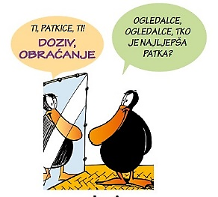
Po čemu se vokativ razlikuje od svih ostalih padeža? Što se najčešće izriče vokativom?
NAUČI
Bolesniče, stigli su ti prijatelji!
Prijatelju, kako tvoja temperatura?
dozivanje
VOKATIV
obraćanje
Vokativom se izriče doziv, obraćanje ili oslovljavanje.
Nezavisan je padež, od ostatka se rečenice odvaja zarezom/zarezima.

Slide 10

Po čemu se razlikuju dativ i lokativ? Usporedbi službu i značenje dativa i lokativa. Što zaključuješ?
NAUČI
Ležim u krevetu.
O tvojoj istrazi svi govore.
mjesto (POM)
LOKATIV
Lokativ izriče mjesto glagolske radnje.
U rečenici može imati službu neizravnog objekta.
neizravni objekt

Slide 11

Promotri primjere. Što izriče instrumental s prijedlogom s, a što bez prijedloga s? Koje okolnosti glagolske radnje izriče instrumental?
NAUČI
Liječim se sirupom.
Razgovaram s patkicom.
Patka klima glavom.
Prijatelji hodaju ulicom.
Subotom spremamo stan.
Spavao je mirnim snom.
sredstvo
INSTRUMENTAL
društvo
S prijedlogom izriče društvo, a bez prijedloga sredstvo.
neizravni objekt
U rečenici ima službu neizravnog objekta te priložne oznake mjesta, vremena i načina, sredstva i društva.
mjesto (POM)
vrijeme (POV)
način (PON)

Slide 12
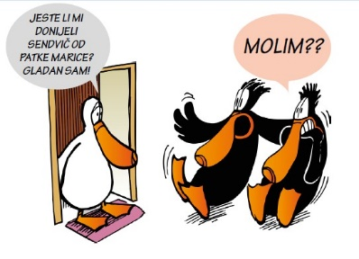
Protumači doslovno značenje zadanih rečenica. Koje se značenje genitiva može izricati uz prijedlog od, a koje ne može?
TOČNO PIŠI I GOVORI
To je sendvič od patke Marice.
To je sendvič patke Marice.
Čitala sam roman od Mire Gavrana.
Čitala sam roman Mire Gavrana.
IZRICANJE PRIPADNOSTI
Genitivom ispred kojeg je prijedlog od ne izriče se pripadnost.

Slide 13
Dvije trešnje rastu kraj puta. __________________
Bratu se nije spavalo. __________________
Tako me je bilo stid. __________________
Donesite nam vode. _____________________
Došli su novim autom. __________________
Ti si naš junak. _______________________
Mrak je, Regoču! __________________
Kupaju se u rijeci. __________________
N - subjekt
UVJEŽBAVANJE
D – neizravni objekt
A – izravni objekt
Odredi padež i značenje/službu istaknutim riječima.
Padež piši kraticom.
G (dijelni) – izravni objekt
I – sredstvo (POS)
N – dio imenskog predikata
V – obraćanje
L – mjesto (POM)

Slide 15






Napiši priču s riječ robot tako da bude u različitoj službi.
U niz rečenica prepoznaj i ispravi pogrešku.
PONOVI
Odredi padeže imenicama te njihovo značenje u rečenici.
Provjeri svoje znanje uz izlaznu karticu.
Ponovi službu padeža u rečenici.

